Slide 1




KHỞI ĐỘNG

Slide 2


Vì mãi ham chơi nên mình bị lạc mất mẹ rồi. Các bạn hãy giúp mình vượt qua thử thách để mình gặp được mẹ nhé!

Slide 3
Kể tên các hình có dạng khối hộp chữ nhật mình đã quan sát và sưu tầm được
Trả lời: Cái vali, tủ quần áo, quyển sách, viên gạch….

Slide 4
Kể tên các hình có dạng khối lập phương mình đã quan sát và sưu tầm được
Trả lời: ru bích, xúc xắc, hộp quà…

Slide 5


Ôi, mẹ Voi của mình đây rồi!

Slide 6


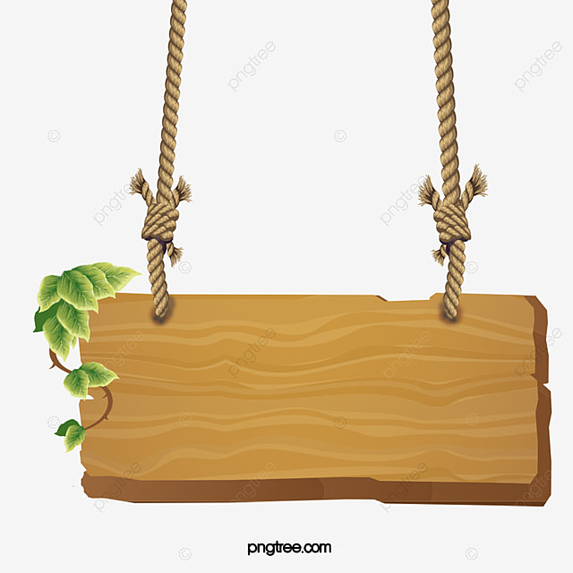



TOÁN

Slide 7




Slide 8

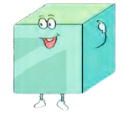

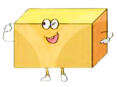
Tớ cũng có đỉnh, cạnh và còn có cả mặt nữa cơ! Các mặt của tớ là hình chữ nhật.
Còn các mặt của tớ đều là hình vuông
Tớ có đỉnh, cạnh
Quan sát, chỉ và nêu mặt, đỉnh, cạnh của khối lập phương, hộp chữ nhật

Slide 9
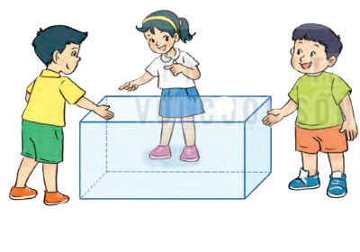
Đây là một đỉnh
Đây là một cạnh
Đây là một mặt
Khối hộp chữ nhật

Slide 10
Hình khối chữ nhật có mấy đỉnh?
Hình khối chữ nhật có mấy mặt?
Khối hộp chữ nhật

Slide 11
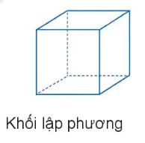
Hình khối lập phương có mấy đỉnh?
Hình khối lập phương có mấy mặt?

Slide 12
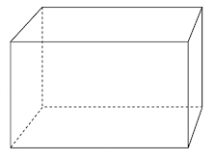
Khối hộp chữ nhật có 8 đỉnh, 6 mặt và 12 cạnh
Các mặt của khối hộp chữ nhật đều là hình chữ nhật.

Slide 13
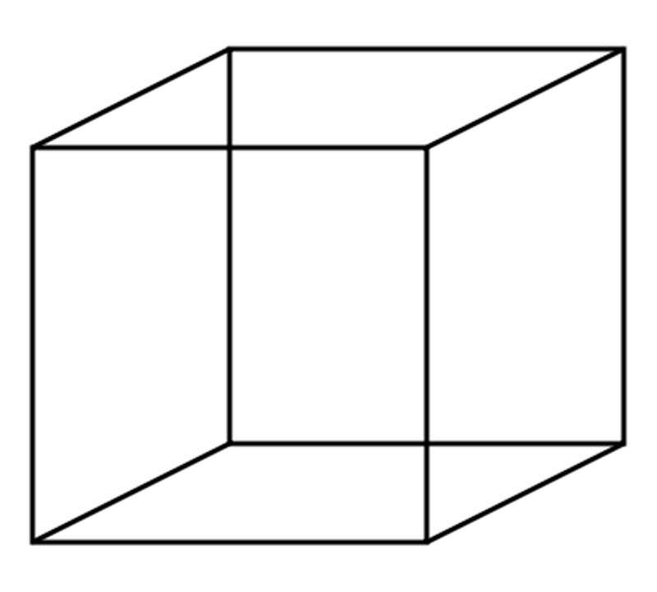
Khối lập phương đều có 8 đỉnh, 6 mặt và 12 cạnh.
Khối lập phương có mặt đều là hình vuông.

Slide 14
Hoạt động

Slide 15
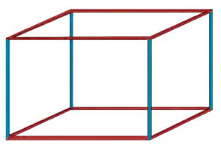

1
Một chiếc khung sắt dạng khối hộp chữ nhật có các cạnh được sơn màu như hình vẽ.
a.Có mấy cạnh tô màu xanh?
b/ Chọn câu trả lời đúng:
Người ta lắp một tấm gỗ vừa khít mặt trước của khung sắt đó, Miếng gỗ cần lắp có dạng hình gì?
A. Hình tròn. B. Hình tam giác. C. Hình chữ nhật
4 cạnh
Làm việc nhóm 2

Slide 16
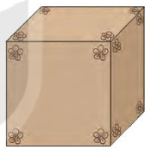
2
Số
Ở gần mỗi đỉnh của một chiếc hộp gỗ dạng khối lập phương, bác Hà chạm ba bông hoa (như hình vẽ). Bác Hà đã chạm tất cả…... bông hoa.
Chiếc hộp gỗ có dạng khối lập phương: gồm 8 đỉnh
Mỗi đỉnh có: 3 bông hoa
Bác Hà đã chạm tất cả:
8 x 3 = 24 bông hoa

Slide 17
Vận dụng

Slide 18



Trò Chơi Kéo Co

Slide 19
Cách chơi
Các em học sinh sẽ trả lời câu hỏi để giúp đội mình kéo thắng đội bạn. Mỗi câu trả lời đúng trong thời gian quy định sẽ giúp đội mình thắng 1 hiệp.
Trường hợp cả hai đội không trả lời đúng sẽ coi như hòa. Hiệp đó không tính vào số hiệp thắng.
Kết thúc trò chơi đội nào có số hiệp thắng nhiều hơn (tương đương với trả lời đúng nhiều câu hỏi hơn) sẽ là đội chiến thắng.

Slide 20


Câu hỏi
15
14
13
12
11
10
9
8
7
6
5
4
3
2
1
0
1. Tìm và nêu các đồ vật có hình khối lập phương, khối hộp chữ nhật
Đáp án: bể cá cảnh, bể nước, thùng giấy, ru bích…..

Slide 21
Câu hỏi
15
14
13
12
11
10
9
8
7
6
5
4
3
2
1
0
2. Chỉ và nêu các đỉnh, cạnh, mặt của các khối hình khối lập phương

Slide 22
Câu hỏi
15
14
13
12
11
10
9
8
7
6
5
4
3
2
1
0
3. Chỉ và nêu các đỉnh, cạnh, mặt của các khối hình hộp chữ nhật

Slide 23



TẠM BIỆT VÀ
HẸN GẶP LẠI

